Slide 1
Large Language Models are Few-Shot Health Learners
고려대학교 산업경영공학과
데이터 애널리틱스 및 헬스케어 시스템 연구실(DAHS)
석사과정
김홍범

Slide 2
1. Contents
What is LLM?
대형 언어 모델(Large Language Model, LLM)
대규모 데이터셋으로 학습되었으며, 대규모 파라미터를 가진 모델
기존의 PLM(사전학습모델)들을 대규모로 확장하면 성능이 늘어난다는 것을 확인 -> ‘대형’의 기준은 없음
(GPT-3의 학습 파라미터 개수 1750억 개)
방대한 양의 텍스트 데이터를 사전 학습(Pre-trained)한 전이 학습(Transfer) 모델임.
ChatGPT, LLaMA : 생성형 언어 모델, Decoder 기반 언어 모델
Basic Term
Prompt engineering : 모델에 입력하는 질문이나 명령을 구조화하여 모델의 성능을 향상시키는 과정
Prompt tuning
Foundation model : Label이 지정되지 않는 광범위한 데이터 집합에 대해 훈련된 대규모 인공 지능 모델, 광범위한 다운스트림 작업에 적용할 수 있는 AI 모델 유형을 말함
https://arxiv.org/abs/2303.18223?utm_source=pytorchkr

Slide 3
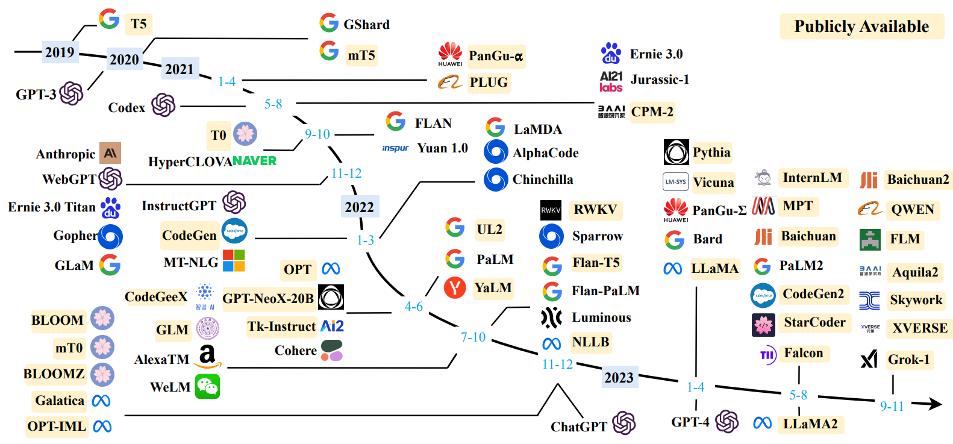
1. Contents
What is LLM?
대형 언어 모델(Large Language Model, LLM)
https://arxiv.org/abs/2303.18223?utm_source=pytorchkr

Slide 4
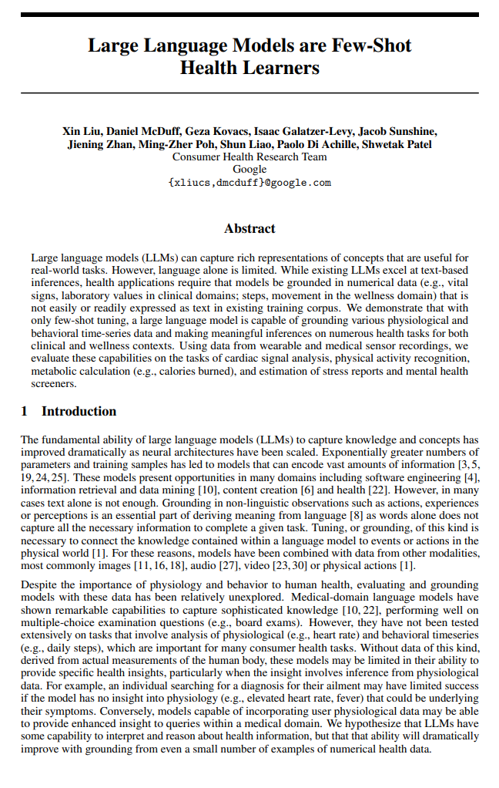
1. Introduction
“Large Language Models are Few-Shot Health Learners”, Consumer Health R esearch Team, Google
Xin Liu, Daniel McDuff, et al
Citation : 44, arXiv

Slide 5
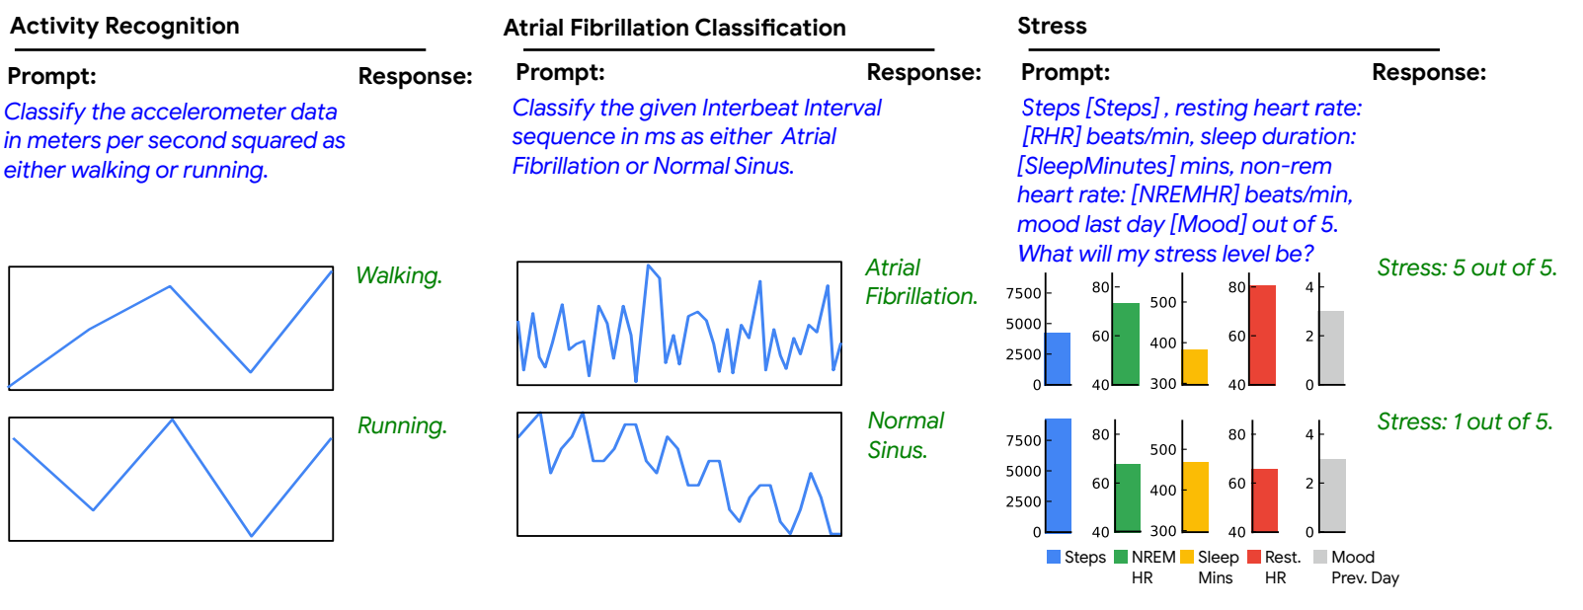
1. Introduction
1. Question-answer pairs for health tasks
Notes:
1. 심박수로 활동 인식 2. 심방세동 예측 3. 스트레스 지수 예측

Slide 6
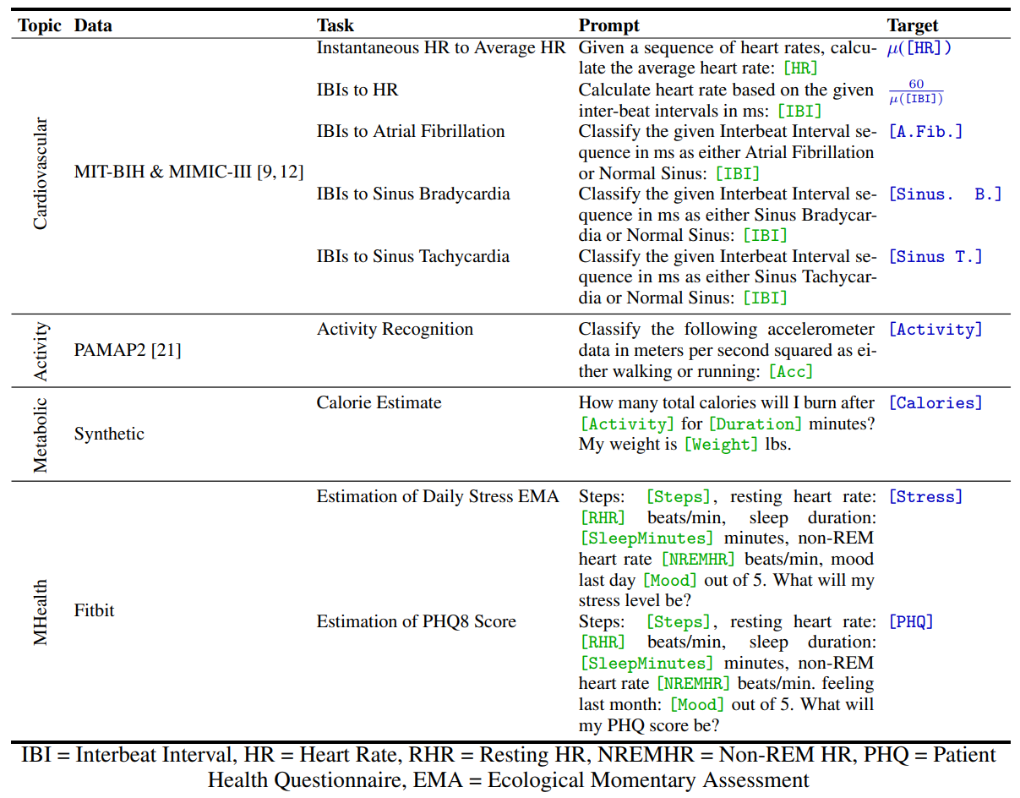
1. Introduction
1. Abstract
Novelty
Curate a consumer health tasks
Demonstrate the capability of LLM
Expose the limitations of LLM
Present an set of tuned models
Notes:
1. 심박수로 활동 인식 2. 심방세동 예측 3. 스트레스 지수 예측

Slide 7
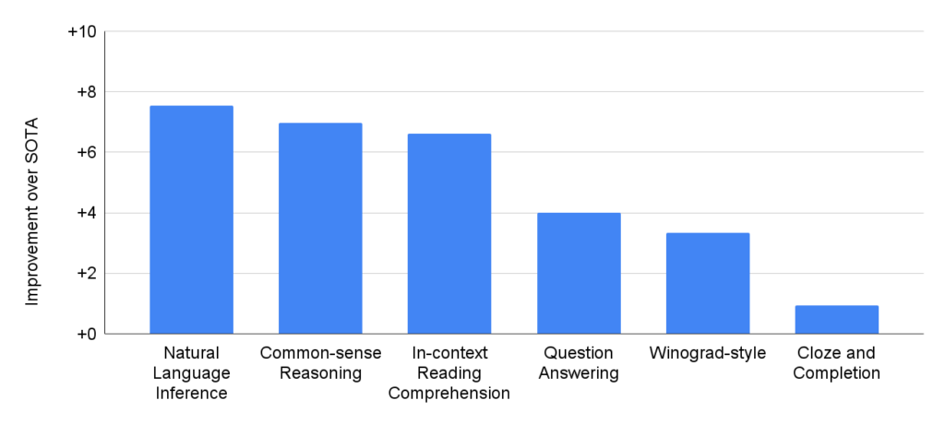
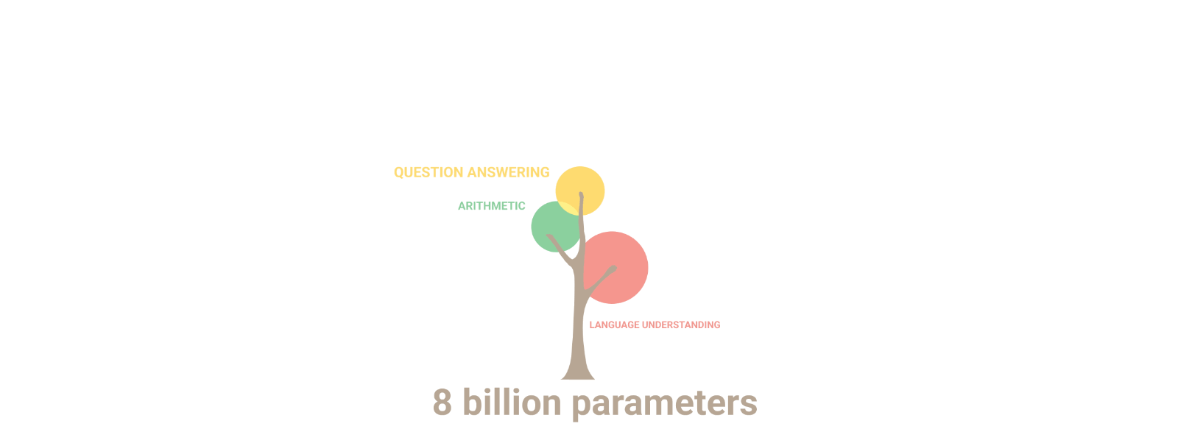
2. Method
Architecture
PaLM : Google pretrained model(54 billion parameter – transformer architecture)
Notes:
1. 언어 이해 및 생성

Slide 8
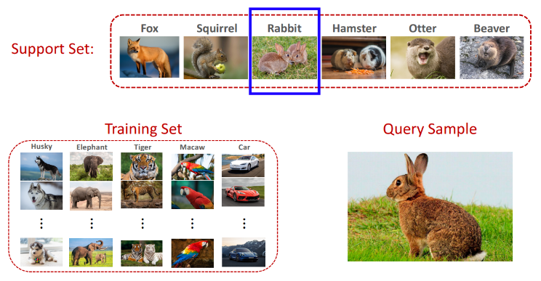
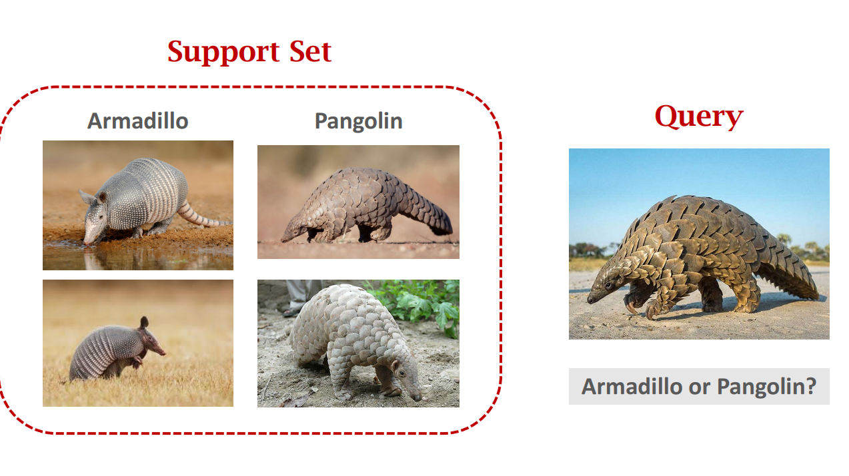
2. Method
1. What is few-shot learning?
“Few한 데이터도 잘 분류할 수 있다는 것” -> 즉 구분하는 방법을 배우는 것
Training set에 없는 클래스를 맞추는 문제.
https://zzaebok.github.io/machine_learning/FSL/
Notes:
오른쪽 천산갑이 정답으로 인간은 이해

Slide 9
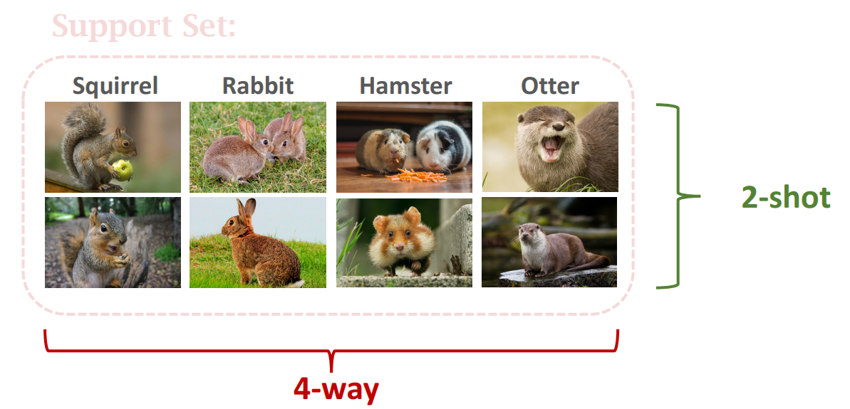
2. Method
1. What is few-shot learning?
K-way n-shot
K : class, n : sample size
https://zzaebok.github.io/machine_learning/FSL/
Notes:
오른쪽 천산갑이 정답으로 인간은 이해

Slide 10
2. Method
Dataset
Cardiovascular
HRs to Average HR
IBIs(interbeat intervals) to HR
IBIs(interbeat intervals) to A.Fib(atrial fibrillation).
IBIs(interbeat intervals) to Sinus B.(sinus bradycardia)
IBIs(interbeat intervals) to Sinus T(sinus tachycardia).
Activity
IMU(Inertial Measurement Unit) Activity – walking, running
Metabolic
Calories
Mhealth
Fitbit to Stress
Fitbit to PHQ(Patient health questionnaire)
Fitbit metrics (step count, resting heart rate and heart rate during non-REM sleep and sleep duration)
$$Calories=MET Value ∗Duration∗ Weight÷200$$
Notes:
atrial fibrillation(심방세동), sinus bradycardia(동성 빈맥)

Slide 11

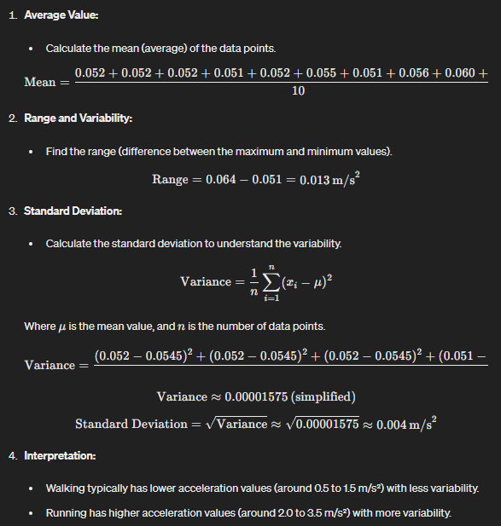
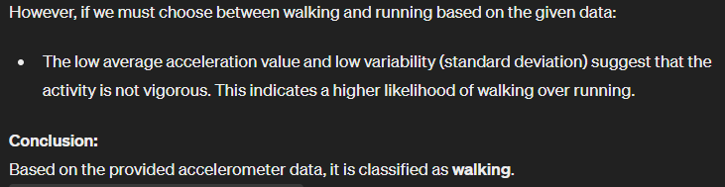
2. Method
1. Zero-Shot learning
Input : “Classify the following accelerometer data in meters per second squared as either walking or running: 0.052, 0.052, 0.052, 0.051, 0.052, 0.055, 0.051, 0.056, 0.06, 0.064”
Label : “Running”
Chatgpt4o
Input : Same textual templates
Label : “walking”
Notes:
1. 언어 이해 및 생성

Slide 12
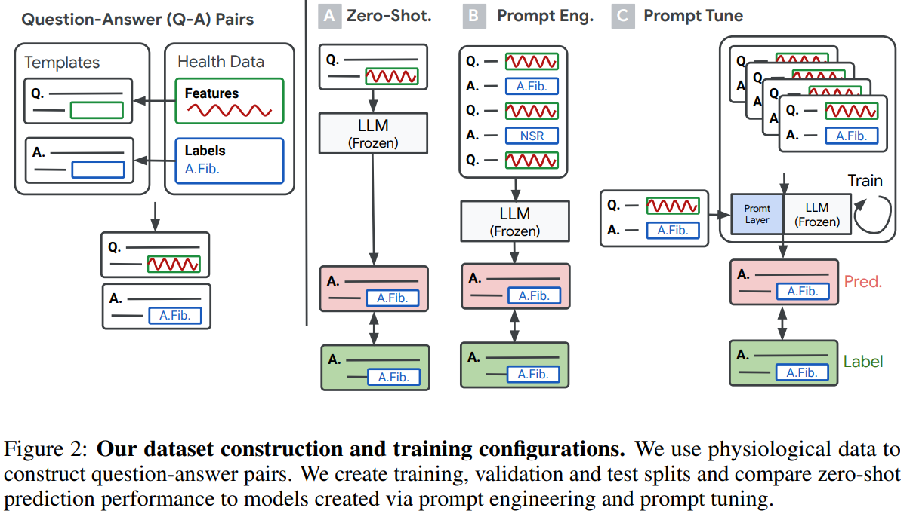
2. Method
Training Methods
Zero-Shot
Prompt Eng
Prompt Tune
Notes:
1. 언어 이해 및 생성

Slide 13
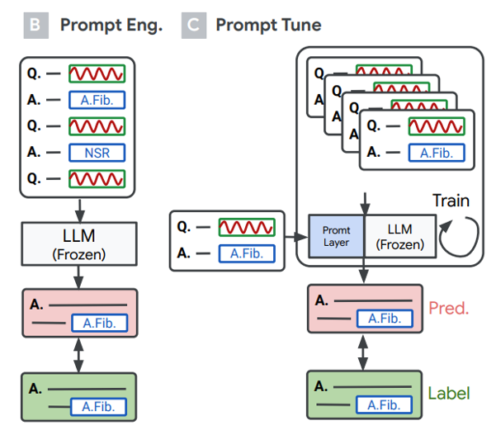
2. Method
Prompt Engineering vs Prompt tuning
 | Prompt Tun | Prompt Eng
개념 | 프롬프트를 벡터화하여 자동으로 최적화 하는 기법 | 모델에게 주어지는 입력 문장을 수작업으로 설계하는 기법
접근 방식 | 머신러닝, 임베딩 기법 사용 | 경험과 직관을 기반으로 수작업으로 설계
프롬프트 표현 | 연속형 벡터 임베딩 | 텍스트 형태의 입력
효율성 | 모델 재훈련 없이 성능 개선 | 모델 재훈련 없이 성능 개선
도메인 지식 활용 | 도메인 지식 필요 x | 도메인 지식 필요
적용 사례 | 복잡한 작업 성능 향상 | 초기 단계의 간단한 작업 수행 혹은 특정 도메인 작업
유연성 | 특정 작업에 최적화된 경우 유용 | 다양한 작업에 유연하게 적용 가능
Notes:
Prompt Layer : ML등의 다양한 방식으로 Fine tuning 시킴 -> 해당 논문에서는 4096 * 1의 임베딩 사이즈 벡터 사용

Slide 14
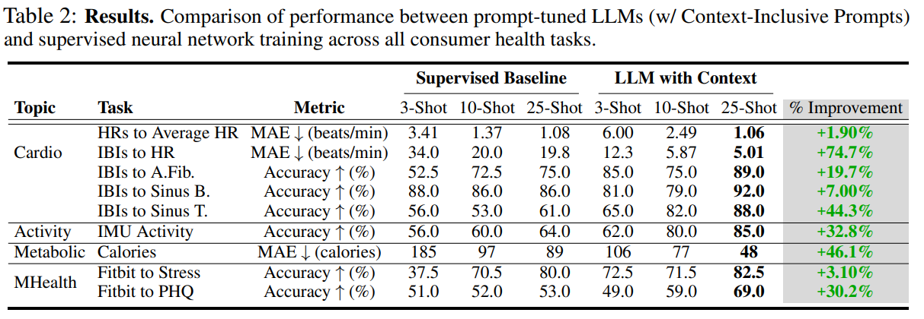
2. Method
2. Prompt tuning
The Numerical-only
The Context-Inclusive
Notes:
Prompt Layer : ML등의 다양한 방식으로 Fine tuning 시킴 -> 해당 논문에서는 4096 * 1의 임베딩 사이즈 벡터 사용

Slide 15
2. Method
3. Prompt Engineering
Incorporate additional context
Q : How many total calories will I burn after walking for 50 minutes? My weight is 156 Ibs.
A : 214
Q : How many total calories I bured after walking for 48 minutes? My weight is 221 lbs.
A : “ ”
4. Supervised Baseline
Multilayer Perceptron(MLP)
Layer size : 4096 * 1
Setting : 32 TPU-v4
Notes:
Prompt Layer : ML등의 다양한 방식으로 Fine tuning 시킴 -> 해당 논문에서는 4096 * 1의 임베딩 사이즈 벡터 사용

Slide 16
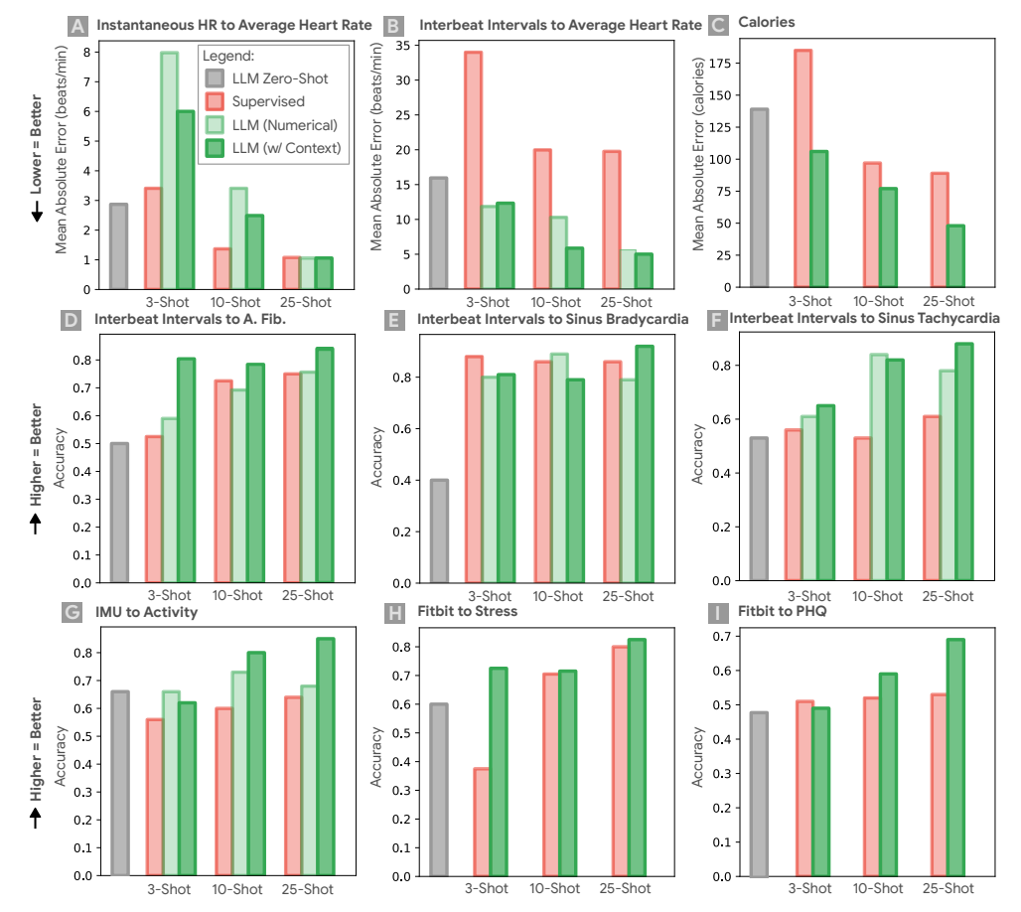
3. Results

Slide 17
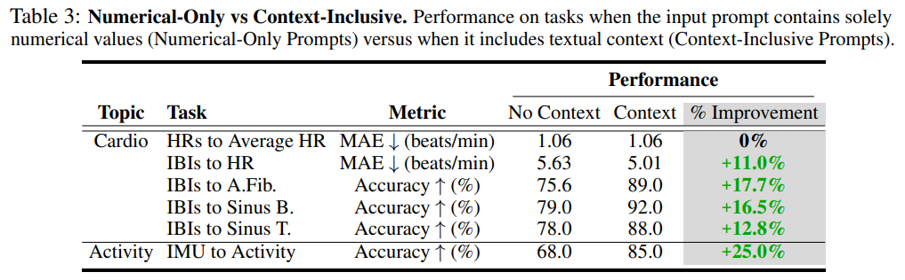
3. Results
Does offering more context to the LLM enhance performance?
Notes:
Prompt Layer : ML등의 다양한 방식으로 Fine tuning 시킴 -> 해당 논문에서는 4096 * 1의 임베딩 사이즈 벡터 사용

Slide 18
4. Conclusion
Conclusion
수치형 데이터에서 LLM의 모델의 한계를 보여줌
다른 수치 모델과의 비교는 부족함
Few shot learning의 장점을 보여줌 with 생리학적, 행동학적 수치 데이터

Slide 19
THANK YOU

